Slide 1


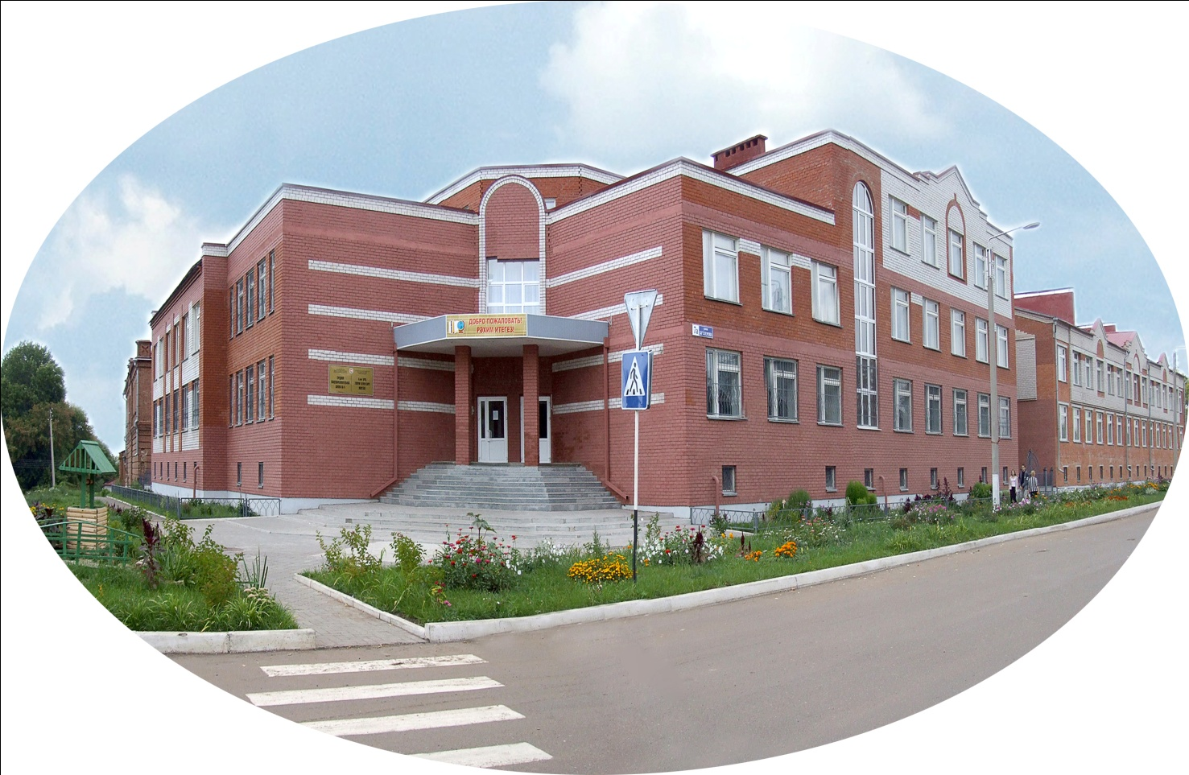

МБОУ «Средняя общеобразовательная
школа №4»
Чистопольского муниципального района
Республики Татарстан
Отряд профилактики
правонарушений
"Стражи порядка"

Slide 2

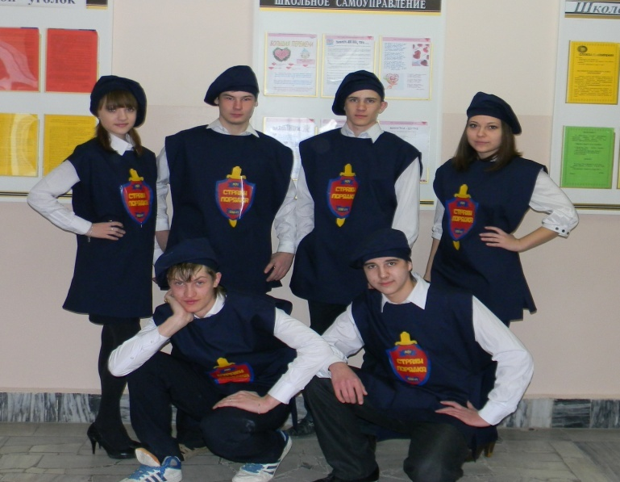
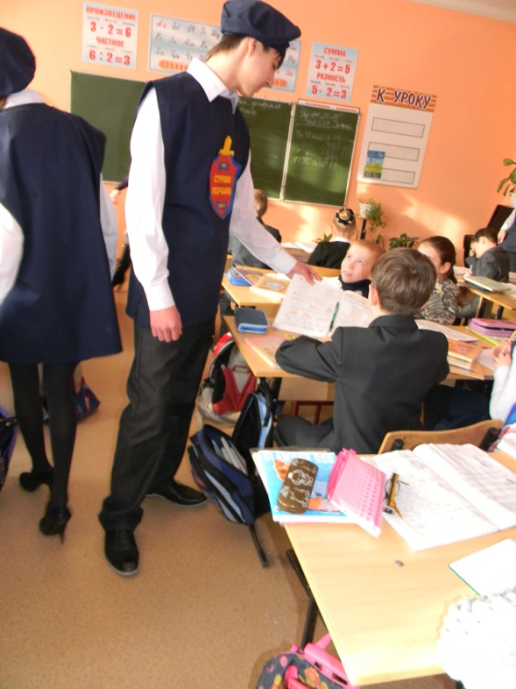
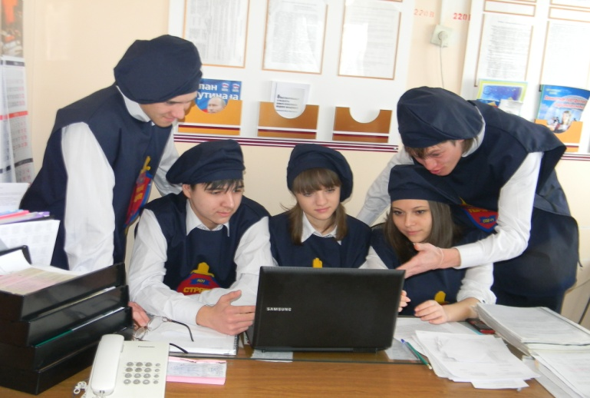
Отряд профилактики правонарушений «Стражи порядка»
Цели отряда:
содействие в развитии системы профилактики правонарушений в общеобразовательном учреждении;
профилактика безопасности и правонарушений среди учащихся,
правовое, патриотическое и гражданское воспитание подростков

Slide 3
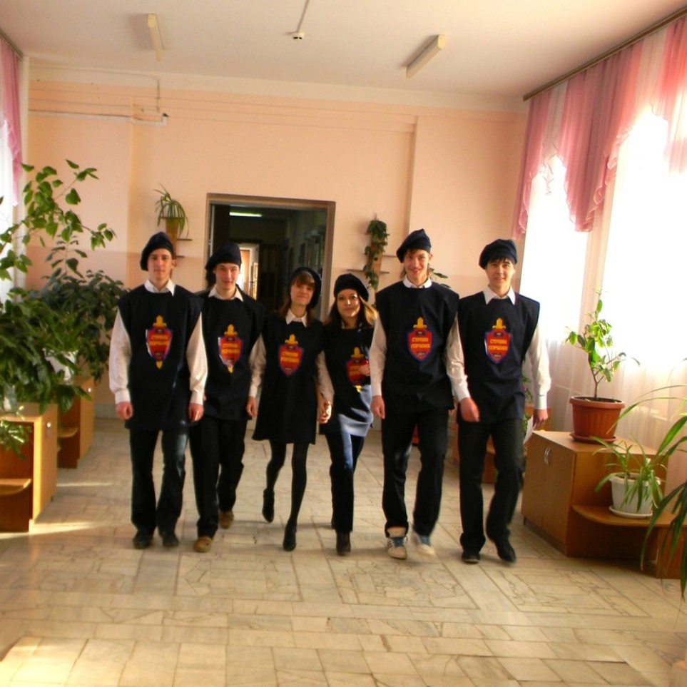
Задачи отряда:
пропаганда правовых знаний и здорового образа жизни среди учащихся;
вовлечение учащихся в организованные формы досуга;
содействие государственным организациям и учреждениям системы профилактики, общественным организациям в снижении уровня правонарушений в молодежной среде;
содействие развитию добровольческого участия учащихся в деятельности общеобразовательного учреждения по обеспечению внутреннего распорядка;
ранняя профессиональная ориентация учащихся

Slide 4
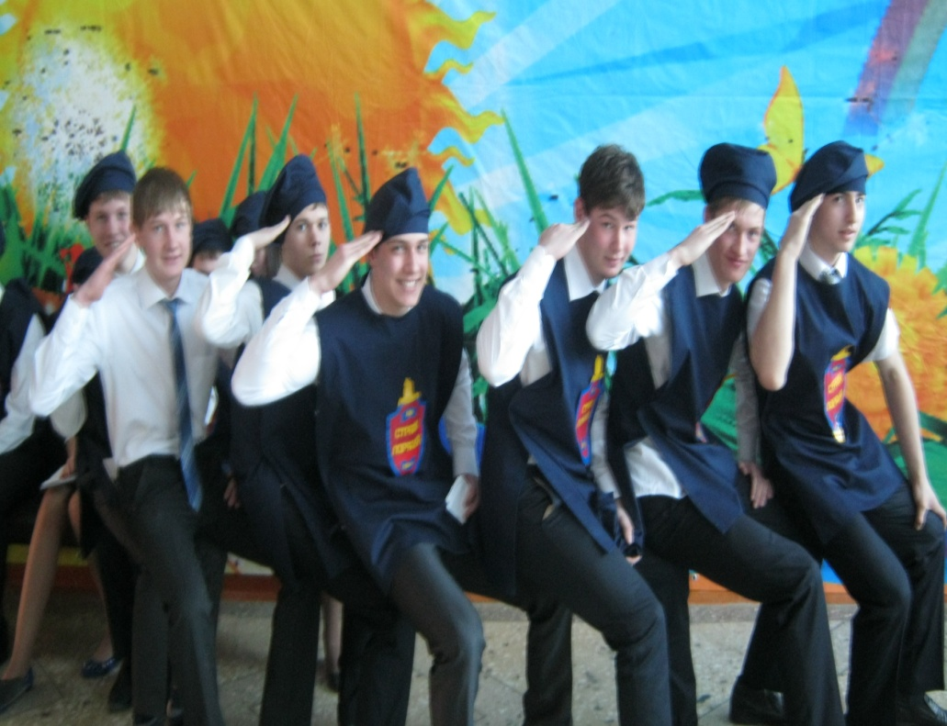
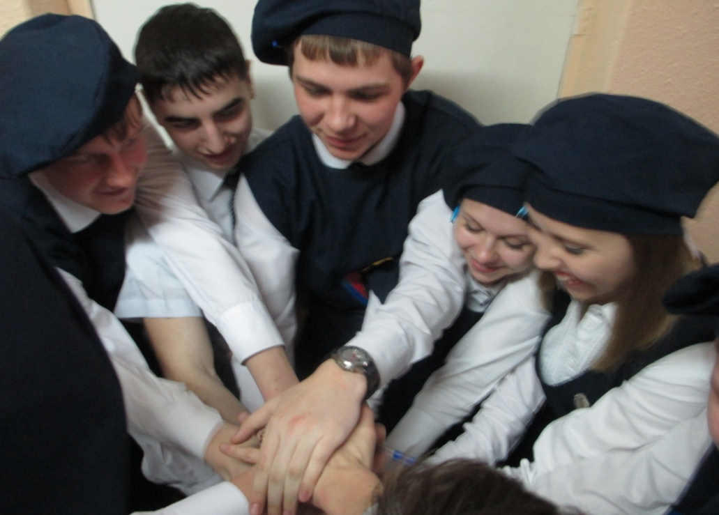
Наш девиз:
Наше призванье – всем помогать
Ребят научить закон уважать,
Чтоб не случилось – команда вперед!
Дружный отряд за собой поведет!

Slide 5
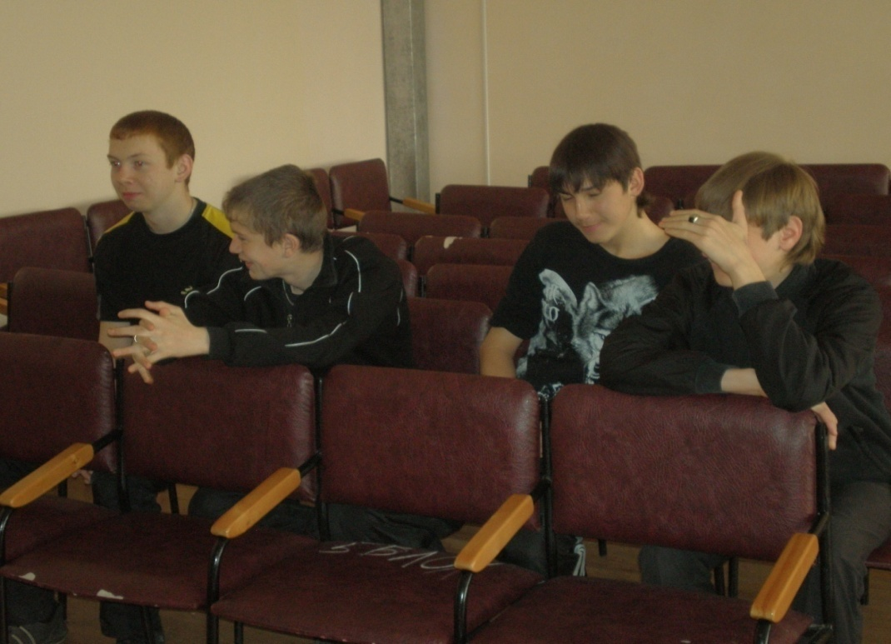
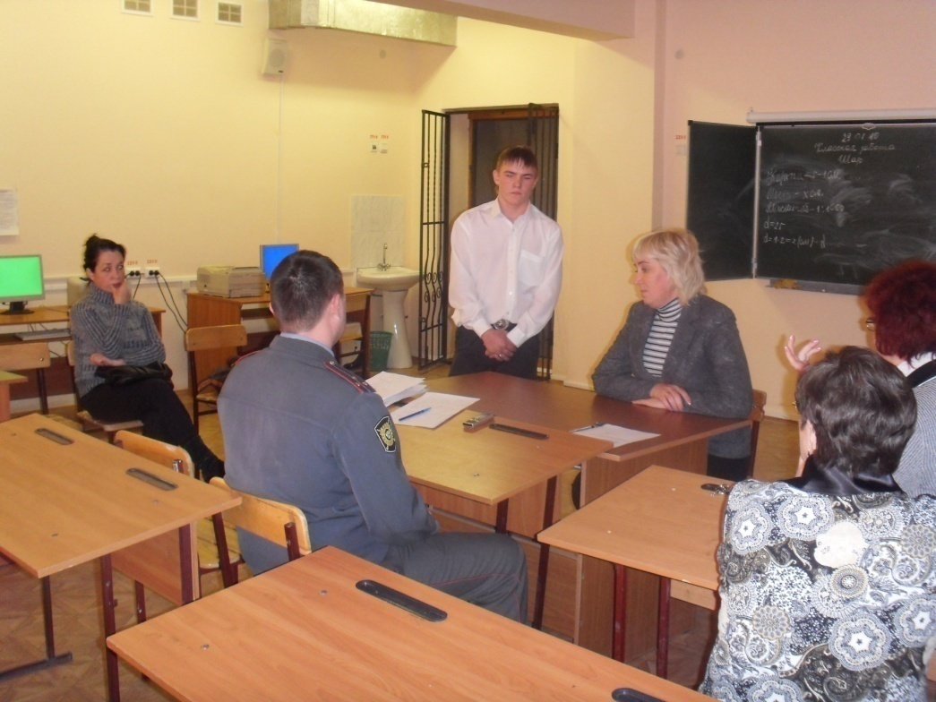
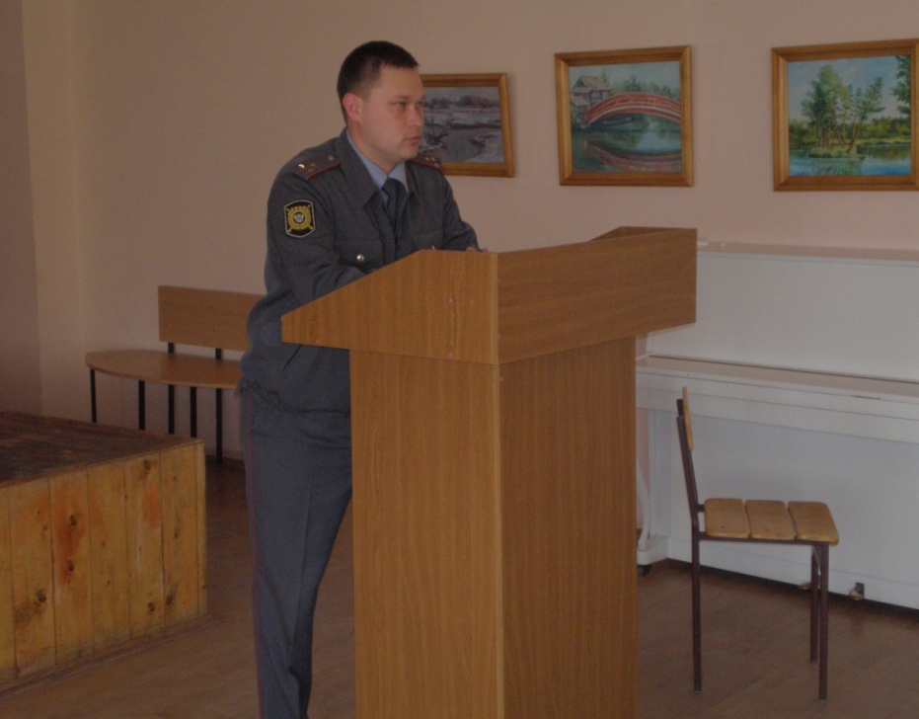
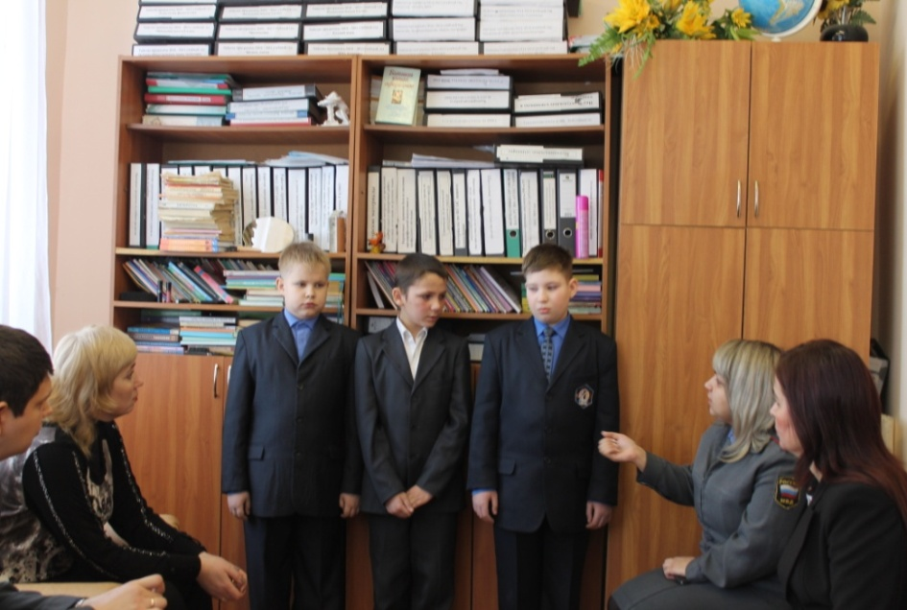
Взаимодействие с сотрудниками ОВД, ПДН, КДН
Беседы проводим мы с теми, кто в школе
Сейчас в ПДН на учете стоит.
Хотим рассказать им, что в будущей жизни
Им их поведенье неудачей грозит.

Slide 6
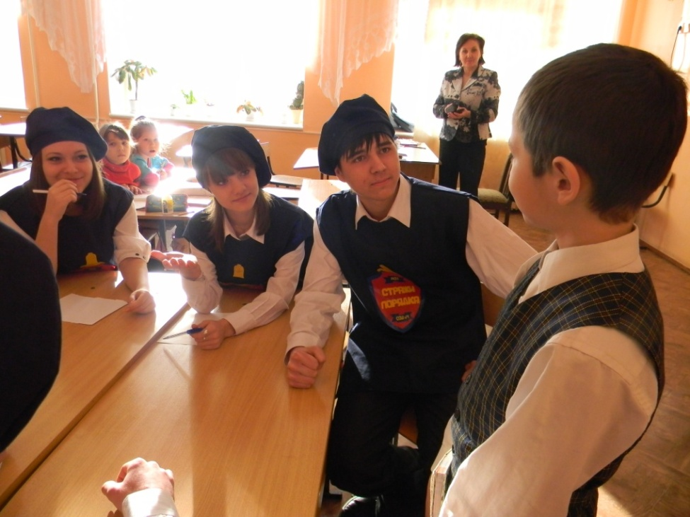
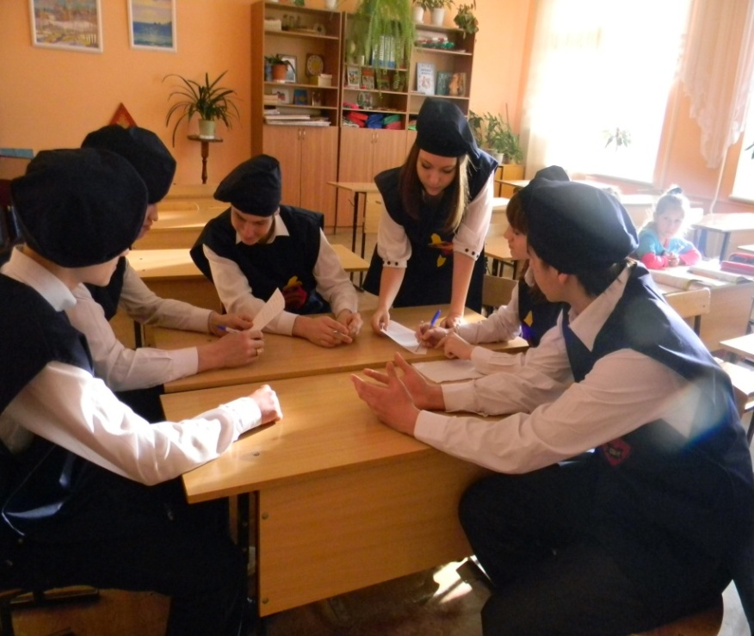
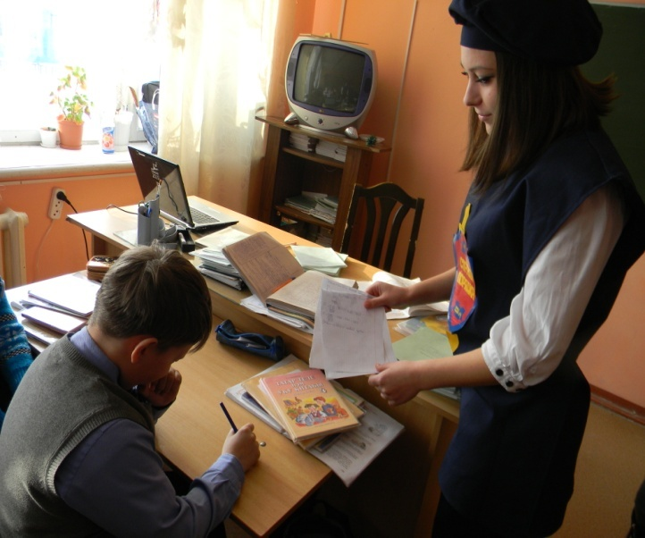
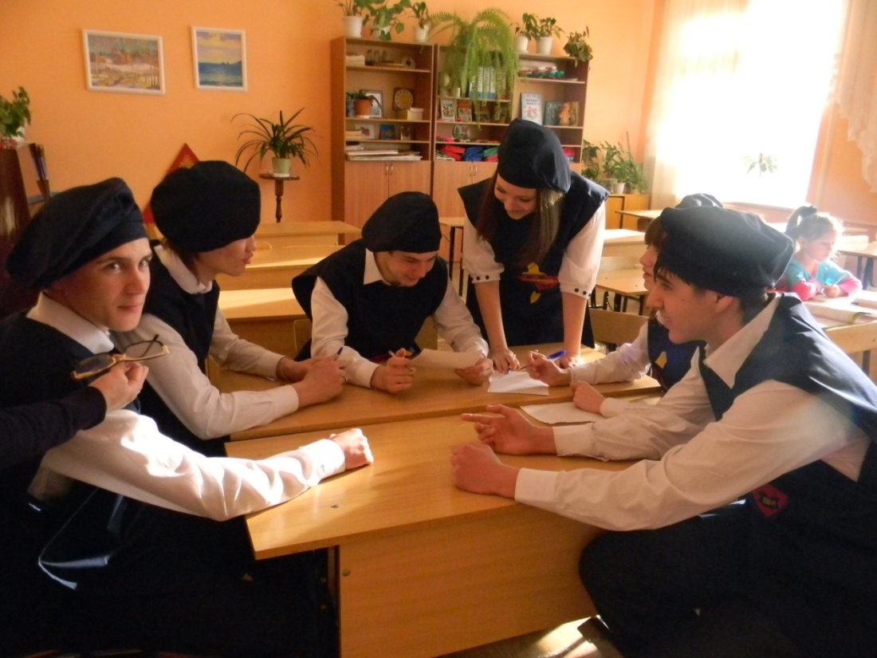
Проведения индивидуальной и коллективной воспитательной работы (организация профилактических лекций, бесед и других мероприятий) с несовершеннолетними школы.

Slide 7
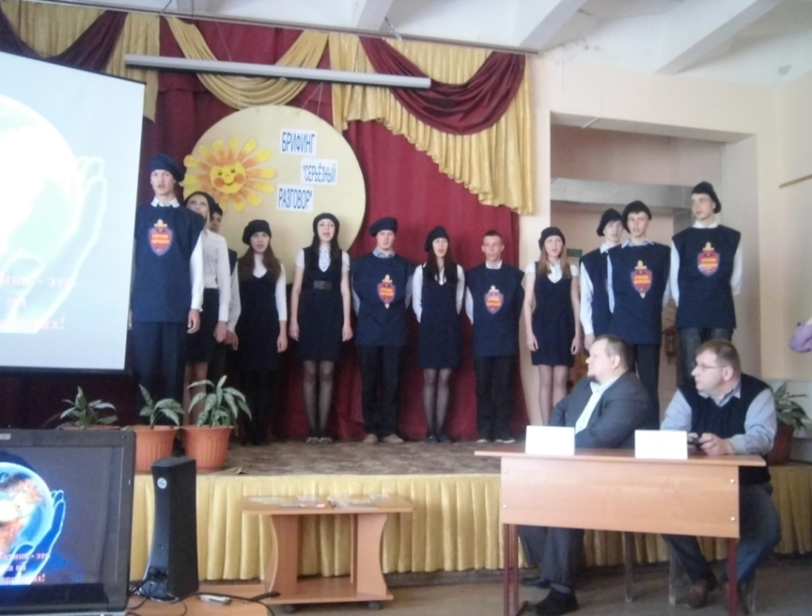
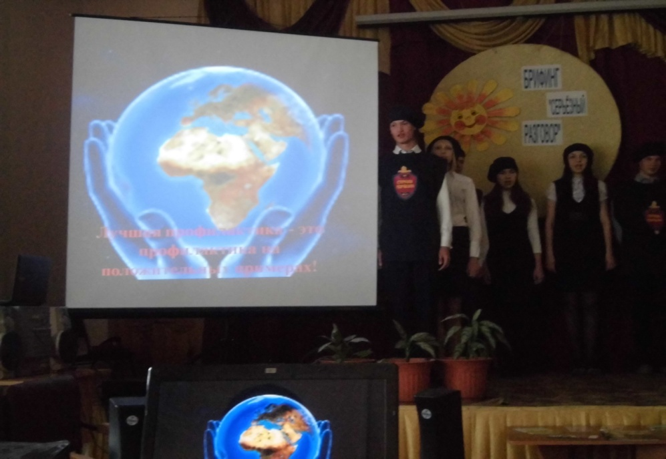
Брифинг
«Серьезный разговор»
В данном мероприятии отряд продемонстрировал активную работу среди учащихся нашей школы по пропаганде здорового образа жизни и профилактики асоциальных явлений в молодежной среде. В брифинге приняло участие 176 ребят.

Slide 8
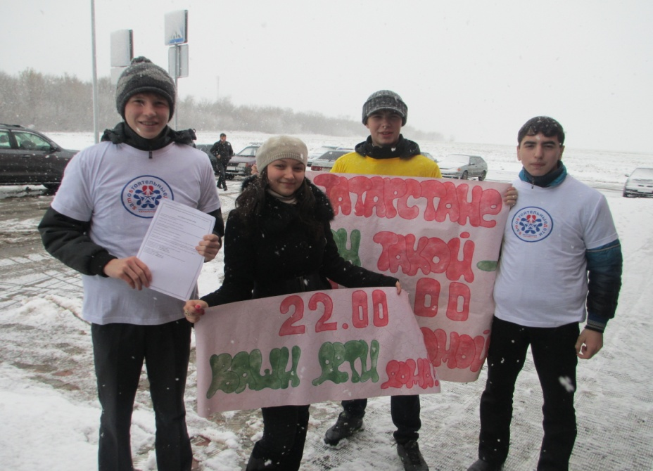
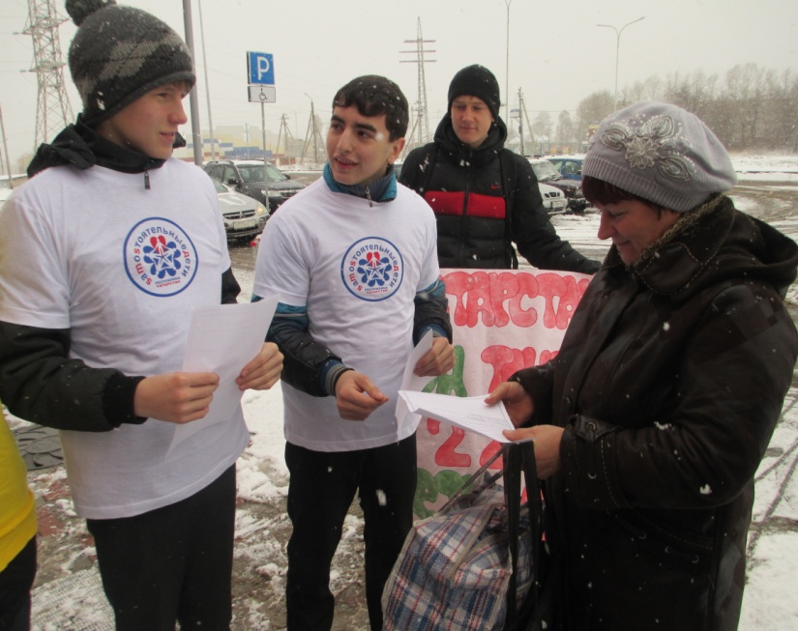
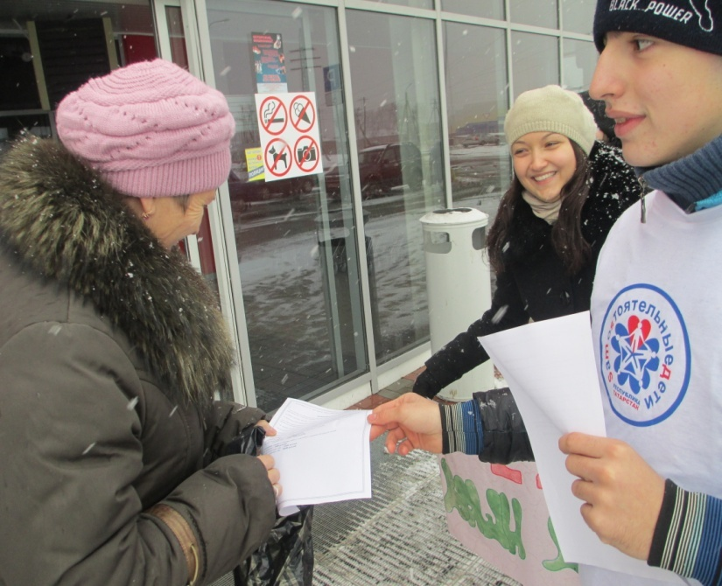
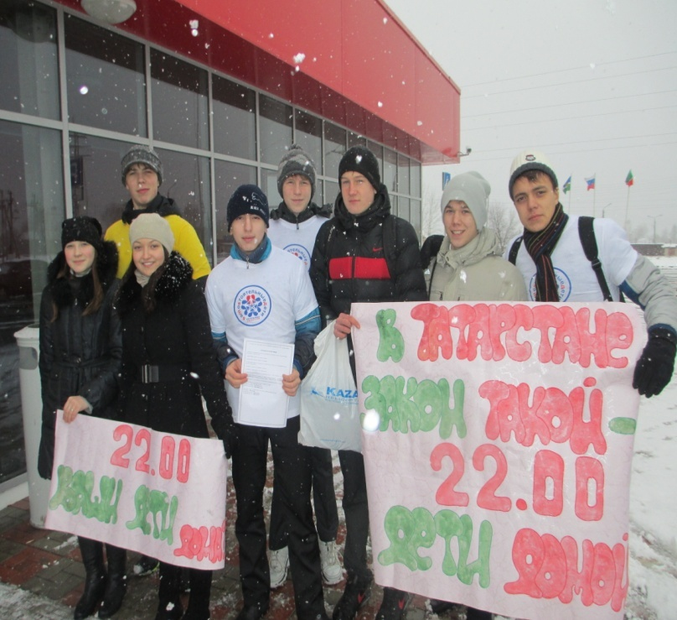
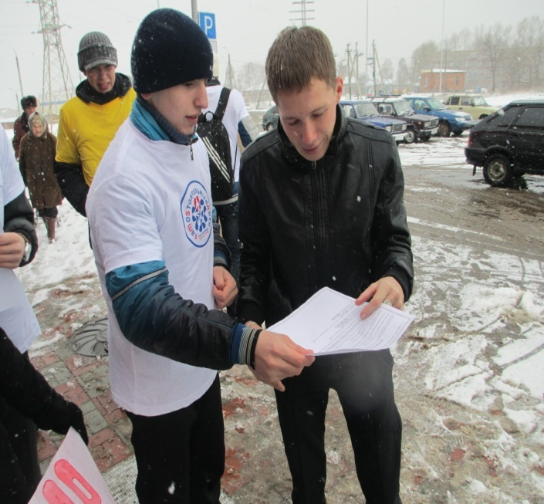
Профилактическая
акция «22.00. Ваши дети дома?»
Закон РТ - 71
14 ноября 2013 была организованна и проведена профилактическая акция «22.00. Ваши дети дома?», в рамках месячника правопорядка. На территории ТЦ «Магнит» ребята провели социологический опрос населения, проводилась разъяснительная работа о недопустимости нахождения несовершеннолетних без сопровождения родителей, гражданам были вручены памятки.

Slide 9

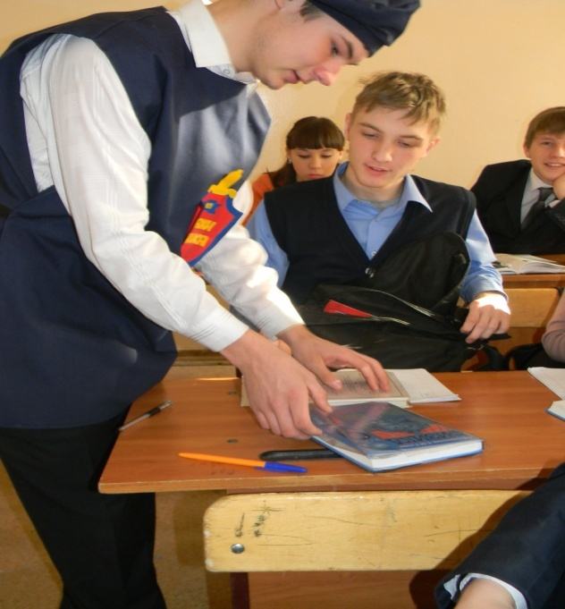
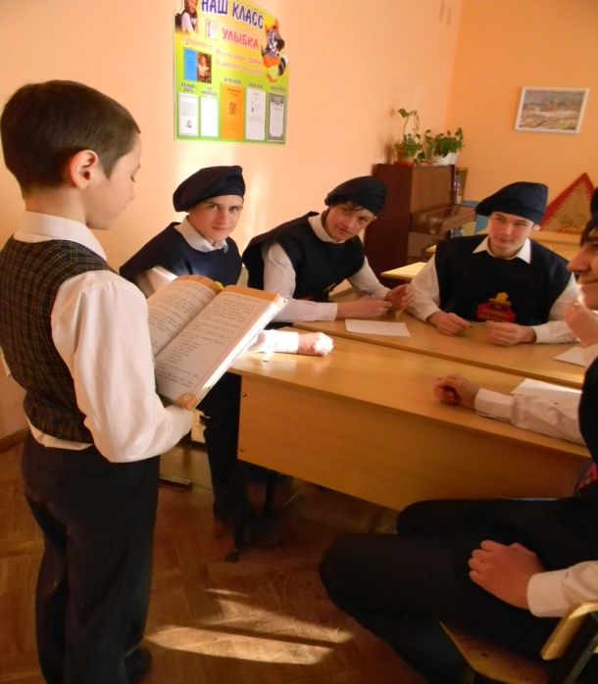
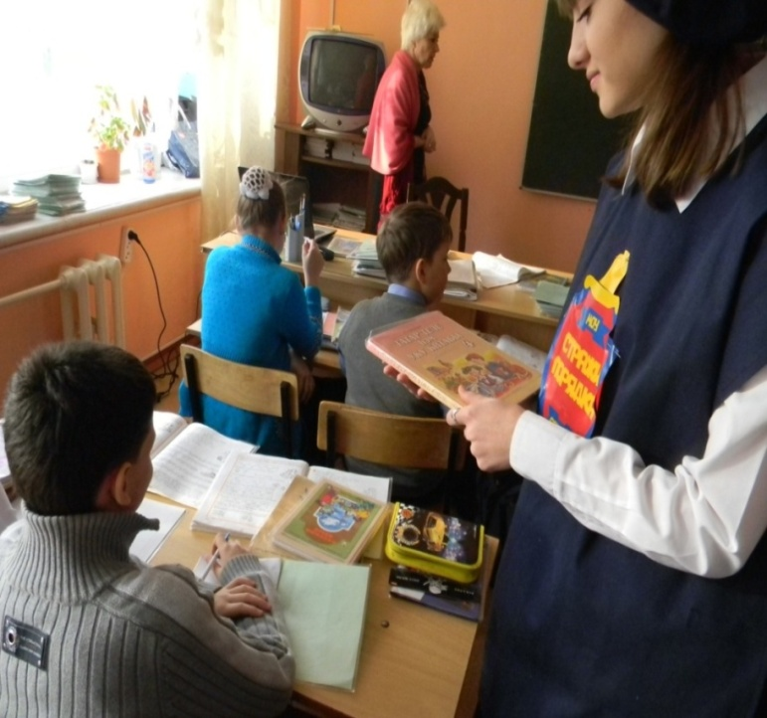
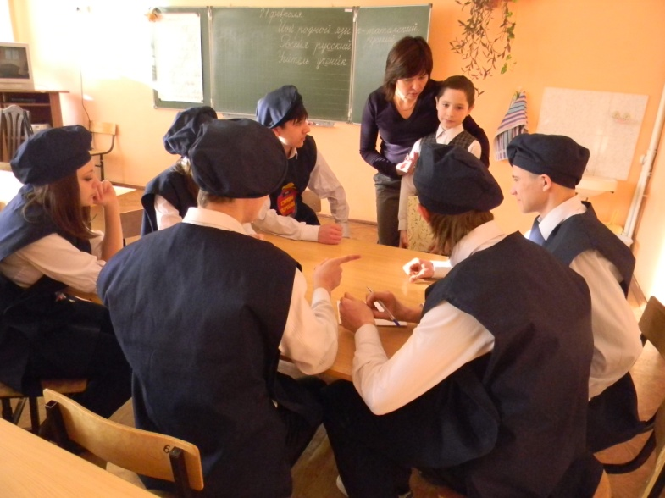
Проведение рейдов
По классам мы ходим,
Следим мы за тем,
Чтоб обувь и форму носили все.
Еще, проверяем мы книги, дневник,
Хотим, чтоб в школе учился примерный ученик!

Slide 10
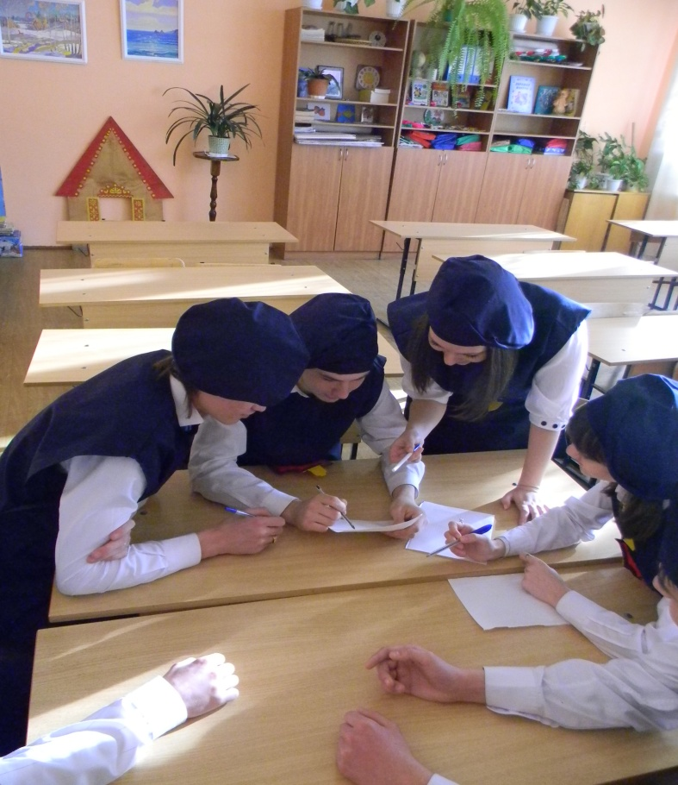
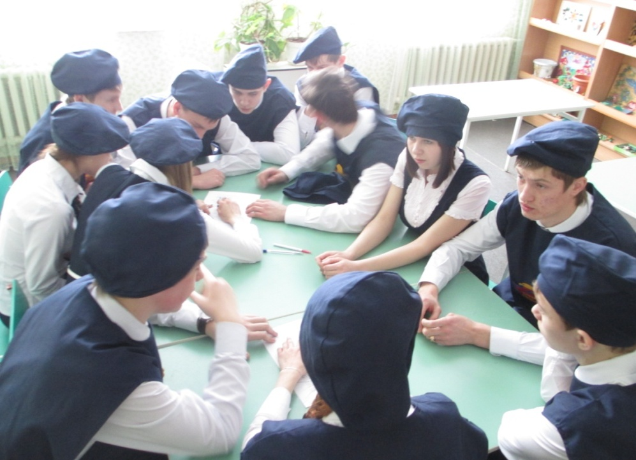

Уучастие в мероприятиях
Участие с мероприятиях, направленных на повышение правовой культуры членов отряда
Круглый стол на тему: «Профилактика правонарушений несовершеннолетних»

Slide 11
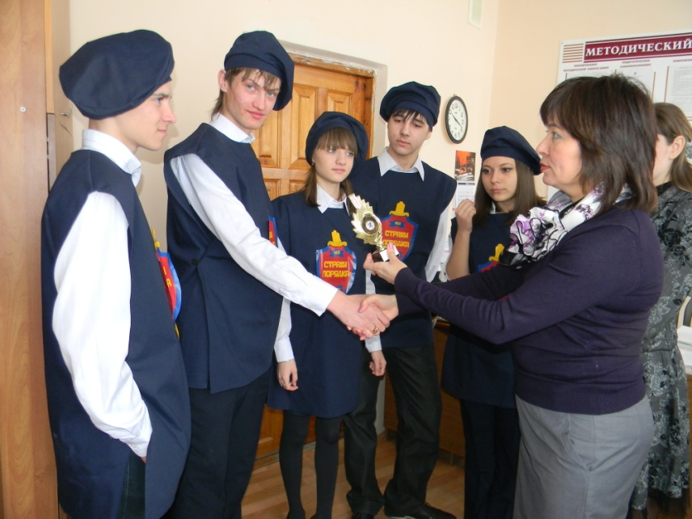
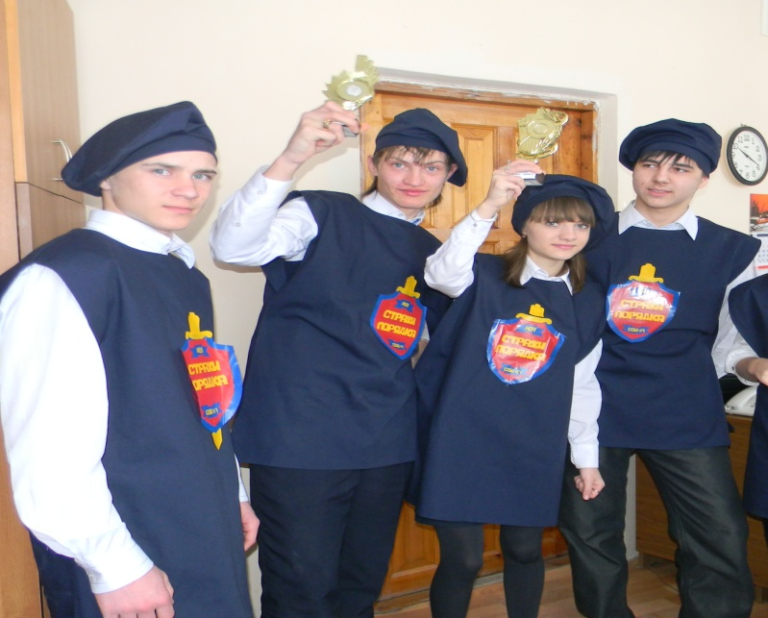
Наши достижения, наши успехи!

Slide 12



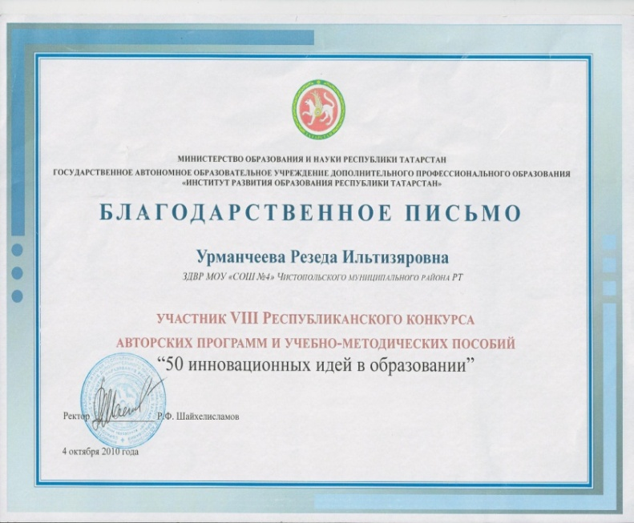
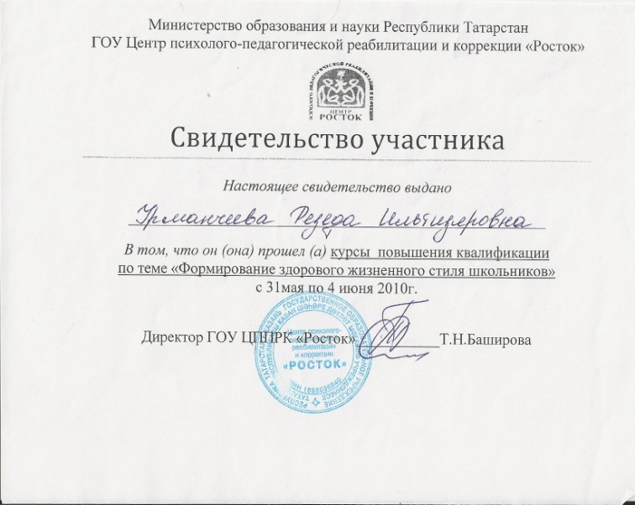
Результативность профилактической работы с несовершеннолетними

Slide 13

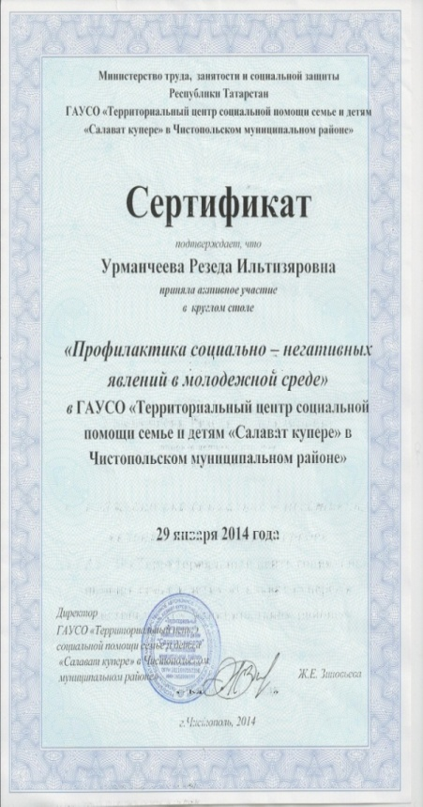
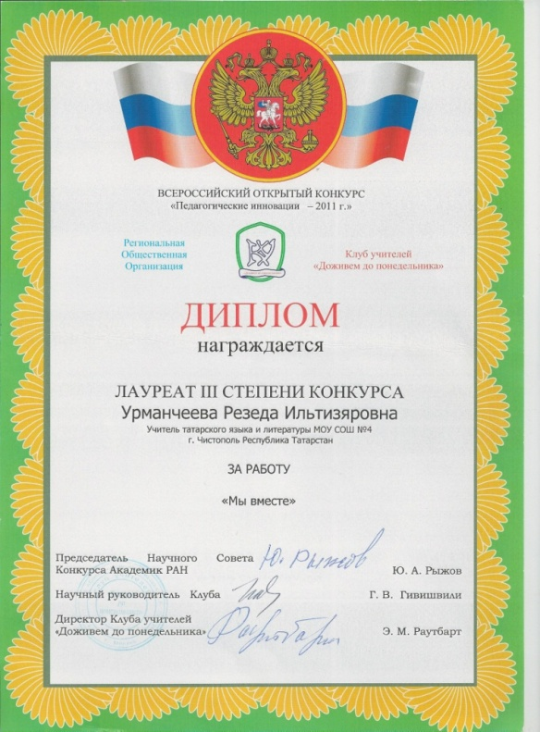



Slide 14
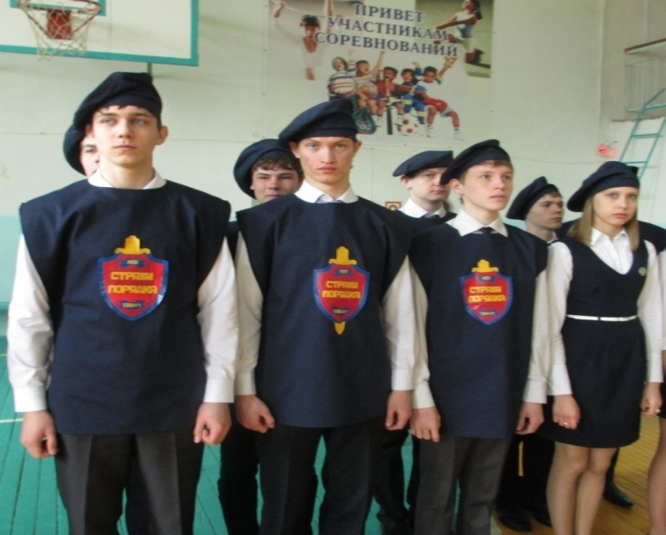
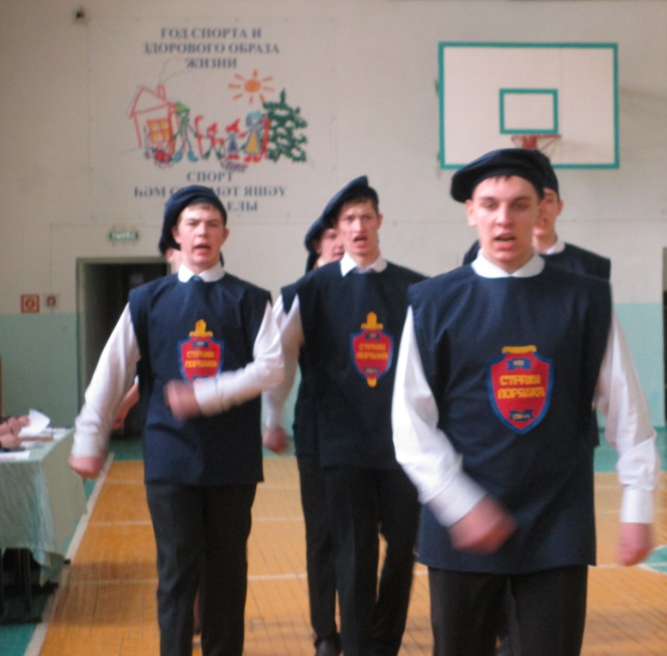
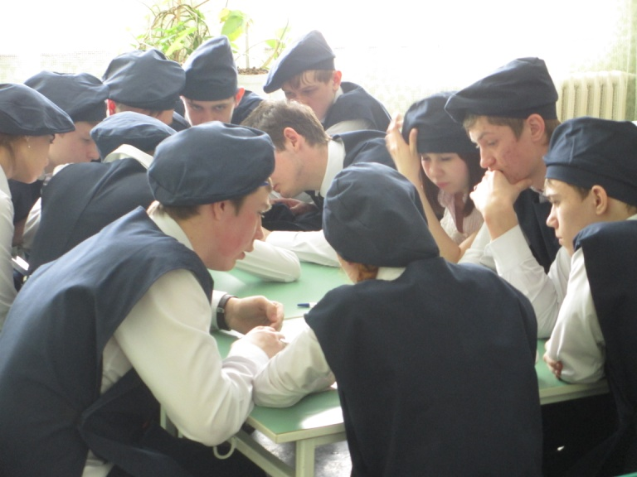
Участие в конкурсах среди отрядов профилактики правонарушений

Slide 15
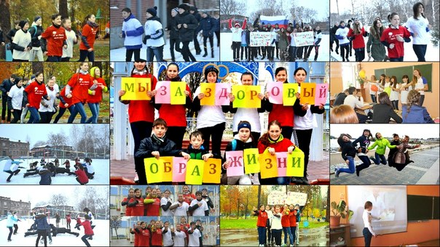
«Здоровая пробежка»
Организация пробежек с привлечением ребят «группы риска»
«Мы за здоровый образ жизни!»

